Slide 1
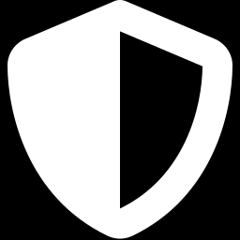
OWASP 웹보안 개론
11주차까지 만든 쇼핑몰에 실제 취약점을 심어두고, 직접 찾아봅니다
12주차 이론이 아니라 우리 코드에 있는 진짜 문제로 배웁니다
정보보호학과 · 중부대학교

Slide 2



오늘 다룰 내용
12~14주차 3주 프로젝트의 시작
OWASP Top 10이란
웹 애플리케이션에서 가장 흔하고 위험한 취약점 목록
우리 코드의 취약 버전(before)
11주차 쇼핑몰에 취약점 2종을 일부러 남겨뒀습니다
정적 분석으로는 못 잡는다
tsc/eslint는 이미 통과했는데 왜 취약할까요
13~14주차 예고
나머지 취약점 + 직접 찾아 고치는 실습
12주차 · OWASP 웹보안 개론

Slide 3

OWASP Top 10
비영리 보안 커뮤니티가 정리하는, 가장 흔하고 심각한 웹 취약점 10가지
OWASP
Top 10
5종
Open Worldwide Application
Security Project — 비영리 재단
실제 침해 사고 데이터를 바탕으로
주기적으로 갱신되는 취약점 순위
이 과목에서 우리 코드로
직접 다루는 취약점 개수
왜 이 목록을 배우나
"내 코드에도 있을 수 있다"는 감각을 기르는 것이 핵심 — 목록 암기가 목적이 아닙니다
12주차 · OWASP 웹보안 개론

Slide 4



이번 학기에 다루는 5종 취약점
10~11주차 쇼핑몰 프로젝트를 베이스로 12~14주차에 걸쳐 다룹니다
XSS
시크릿 관리
NoSQL Injection
IDOR
Rate Limiting
저장형 크로스
사이트 스크립팅
(12주차)
환경변수·비밀키
노출 (12주차)
MongoDB 쿼리
조작 (13주차)
소유권 검사 누락
(13주차, 11주차 예고편)
무제한 로그인 시도·
보안 헤더 부재 (14주차)
12주차 · OWASP 웹보안 개론

Slide 5

왜 직접 공격해보고 고치나요
"이런 게 있다더라"보다 "내가 겪어봤다"가 훨씬 오래 남습니다
before — 취약 버전
12주차 오늘 배포하는 코드. 실제로 공격이 통하는 것을 눈으로 확인합니다
after — 수정 버전
13~14주차에 여러분이 직접 고쳐서 만듭니다
경고
before 버전은 교육용입니다 — 절대 실제 서비스나 공개 URL로 배포하지 마세요
12주차 · OWASP 웹보안 개론

Slide 6
취약점 1 — 저장형 XSS
공지사항 내용을 그대로 HTML로 렌더링하면 생기는 일
무엇이 문제인가
글 내용에 <script>...</script>를 넣으면, 그 글을 여는 모든 사람의 브라우저에서 실행됩니다
"저장형"인 이유
공격 코드가 DB에 저장되어, 그 글을 여는 모든 사용자에게 반복적으로 공격이 실행됩니다
실제로 뭘 할 수 있나
세션 쿠키 탈취, 페이지 변조, 관리자를 속여 원치 않는 요청을 대신 보내게 하는 것까지 가능
12주차 · OWASP 웹보안 개론

Slide 7
app/notices/[id]/page.tsx — before
React는 기본적으로 자동 이스케이프하지만, dangerouslySetInnerHTML은 그 안전장치를 끕니다
🚨 app/notices/[id]/page.tsx (취약)
<div
dangerouslySetInnerHTML={{
__html: notice.content.replace(/\n/g, "<br>") // 이스케이프 없음
}}
/>
확인해보기
글쓰기 폼에 <script>alert(1)</script> 를 넣고 저장 → 상세 페이지를 열면 그대로 실행됩니다
12주차 · OWASP 웹보안 개론

Slide 8

취약점 2 — 시크릿 노출
코드에 하드코딩된 비밀 값과, 지우는 걸 잊은 디버그 엔드포인트
하드코딩된 폴백 시크릿
auth.ts에 AUTH_SECRET이 없을 때 쓸 기본값을 코드에 직접 적어뒀습니다
왜 위험한가
이 값이 GitHub에 커밋되는 순간, 그 값으로 서명된 "관리자 세션"을 누구나 위조할 수 있습니다
잊혀진 디버그 엔드포인트
/api/debug/env가 인증 없이 MONGODB_URI·AUTH_SECRET을 그대로 반환합니다
12주차 · OWASP 웹보안 개론

Slide 9
auth.ts / api/debug/env — before
둘 다 "임시로" 넣었다가 지우는 걸 잊어버리는 흔한 실수입니다
🚨 auth.ts (취약)
secret: process.env.AUTH_SECRET || "dev-secret-please-change-me" // 코드에 그대로
🚨 app/api/debug/env/route.ts (취약)
export async function GET() {
return NextResponse.json({
MONGODB_URI: process.env.MONGODB_URI, // 인증 검사 없음
})
}
12주차 · OWASP 웹보안 개론

Slide 10
tsc와 eslint는 이미 통과했습니다
타입 에러도, 린트 에러도 없습니다 — 그런데 왜 취약할까요
정적 분석이 보는 것
문법이 맞는가, 타입이 맞는가 — "코드가 의도대로 동작하는가"까지는 보지 않습니다
보안 취약점이 다른 이유
dangerouslySetInnerHTML도, 환경변수를 응답에 담는 것도 문법적으로는 완전히 정상 코드입니다
그래서 필요한 것
코드 리뷰, 보안 체크리스트, 전용 보안 스캐너(SAST) — 3주차부터 강조해온 "실제로 부팅해서 확인"과 같은 원리로, 보안도 직접 검증해야 합니다
12주차 · OWASP 웹보안 개론

Slide 11
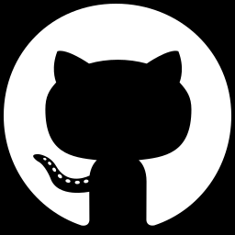
이번 주 체크리스트 (과제 #9)
이번 주는 고치지 않습니다 — 정확히 찾고 왜 위험한지 설명하는 것이 과제입니다
저장형 XSS 재현
공지사항 글쓰기로 <script>alert(1)</script>를 넣고 실제로 실행되는지 확인 + 스크린샷
시크릿 노출 재현
/api/debug/env 응답으로 시크릿이 그대로 보이는지 확인 + 스크린샷
직접 코드에서 원인 찾기
각 취약점이 어느 파일, 어느 줄 때문에 생기는지 짧게 설명 작성
제출
assignments-<학번>/week12/ 에 재현 스크린샷 + 원인 설명 push
12주차 · OWASP 웹보안 개론

Slide 12
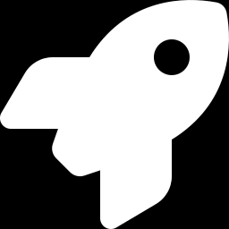
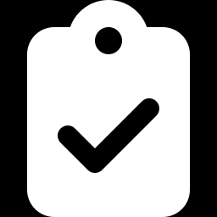
다음 주 안내
13주차 · 소스코드 레벨 보안 실습 I — NoSQL Injection과 IDOR을 직접 찾고 고칩니다
과제 #9 — XSS·시크릿 노출 재현 + 원인 설명
12주차의 XSS·시크릿 노출도 13~14주차에 함께 고칩니다(after 브랜치)
웹서버보안프로그래밍 · 정보보호학과 · 중부대학교

